Slide 1
Курорты Северо-Запада России
На Северо-Западе России появились первые морские курорты – в 1816 г. в Кранце (Зеленоградск, Калининградская область, тогда часть Восточной Пруссии), а в 1820 г. открыт еще один курорт — Раушен (Светлогорск) 20 июня 1900 г. неподалеку от Санкт-Петербурга был открыт Сестрорецкий курорт, который в 1907 г. на Всемирной выставке здравоохранения в бельгийском курортном городке Спа, получил высшую награду — «Гран При».

Slide 2
Марциальные воды – первый курорт России. Название происходит от слова «Марс» - бог войны, т.к. на этих водах вначале по приказу Петра I лечились увеченные и хворые воины. Марциальные слабоминерализованные (М 0,2 1,0 г/л) гидрокарбонатно-сульфатные магниево-кальциевые воды по содержанию двухвалентного закисного железа - до 100 мг/л превосходят все известные железистые источники мира. В настоящее время на курорте работают 2 санатория. Марциальные воды построен на водах, давших начало развитию курортного дела в России, в 1964 г. Санаторий Дворцы построен в 2003 г. на месте курортных построек петровского времени. Санаторий Кивач, расположенный неподалеку от минеральных источников, известен программами Центра эндоэкологической реабилитации.

Slide 3
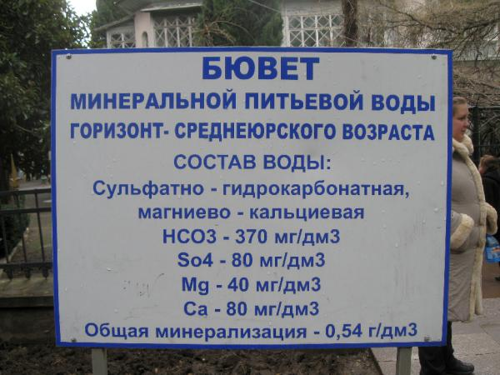

Slide 4
Хилово - один из старейших курортов в России, был основан в 1865 году и славится уникальными слабосульфидными (18 мг/л) сульфатно-гидрокарбонатными кальциевыми водами. Кроме того, для бальнеопроцедур используют бромсодержащие хлоридные натриевые рассолы. Лечебные грязи озерно-ключевого происхождения формируются вокруг источника минеральных вод на озере Худыкино. Питьевая вода «Хиловская» (по составу хлоридно-сульфатная кальциево-натриевая) в 2001 году была удостоена золотой медали на престижной Миланской выставке в Италии.

Slide 5
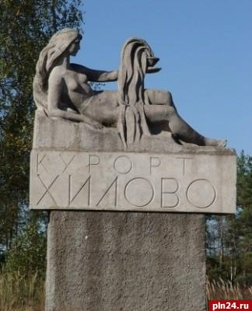

Slide 6
Сестрорецкий курорт - приморский климатический и бальнеогрязевой курорт в 36 км к северо-западу от Санкт-Петербурга. Расположен в северной части г. Сестрорецк, на восточном берегу мелководной Сестрорецкой бухты Финского залива. Пляж песчаный. Основные лечебные факторы: наряду с мягким климатом, который используется для климато- и талассотерапии, основные природные лечебные факторы – лечебные грязи и минеральные воды. Минеральная вода по составу хлоридная натриевая с минерализацией 1,12 г/л и содержанием радона. Используется для бальнеотерапии (питьевое лечение, ванны). Работают грязелечебница, водолечебница; имеются плавательный бассейн, наполняемый минеральной водой.

Slide 7
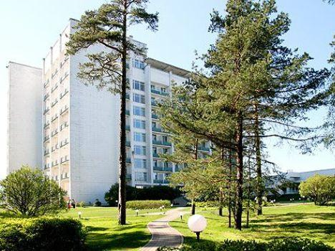

Slide 8
Лужский курортный район – расположен близ г. Луга, в 139 км к югу от Санкт-Петербурга. Свыше ½ территории покрыто хвойными лесами. Много рек и озер, самая крупная река – Луга и одно из красивейших озер – Череменецкое. Основные лечебны факторы: Климат. Хлоридные натриевые воды высокой минерализации и залежи торфа. Оборудованы аэросолярии, климатоплощадки для взрослых и детей, фотарии; размечены маршруты терренкура; на берегу озера – пляжи, купальни, лодочная станция.

Slide 9
